Slide 1
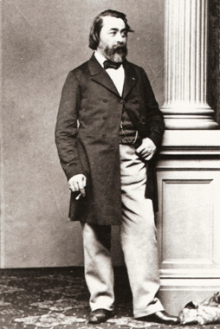
Theophil Hansen (1813 Kodaň – 1891 Vídeň)
Studia – Bauakdemie Kodaň
1838 cesta Německo (Berlín, Drážďany, Mnichov), Benátky a do Atén za bratrem
1846 u Förstera ve Vídni
1850 sňatek s Försterovou dcerou, konflikty
1852 rozchod s Försterem
1868-1883 profesor na akademii
Od 1884 svobodný pán von Hansen

Slide 2
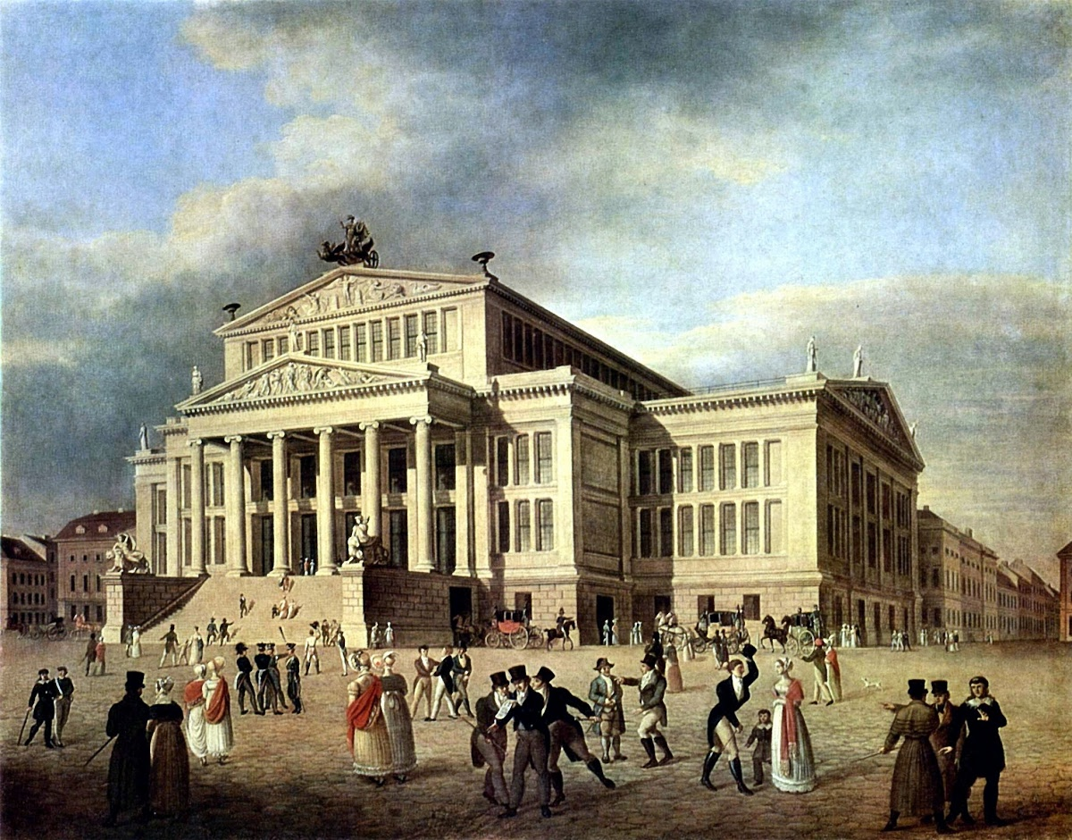
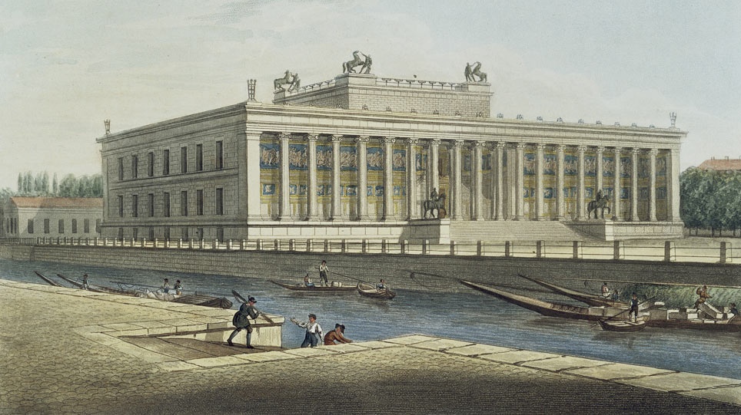
Karl F. Schinkel
Berlín divadlo, 1818-1821
Altes Museum, 1823-1830

Slide 3
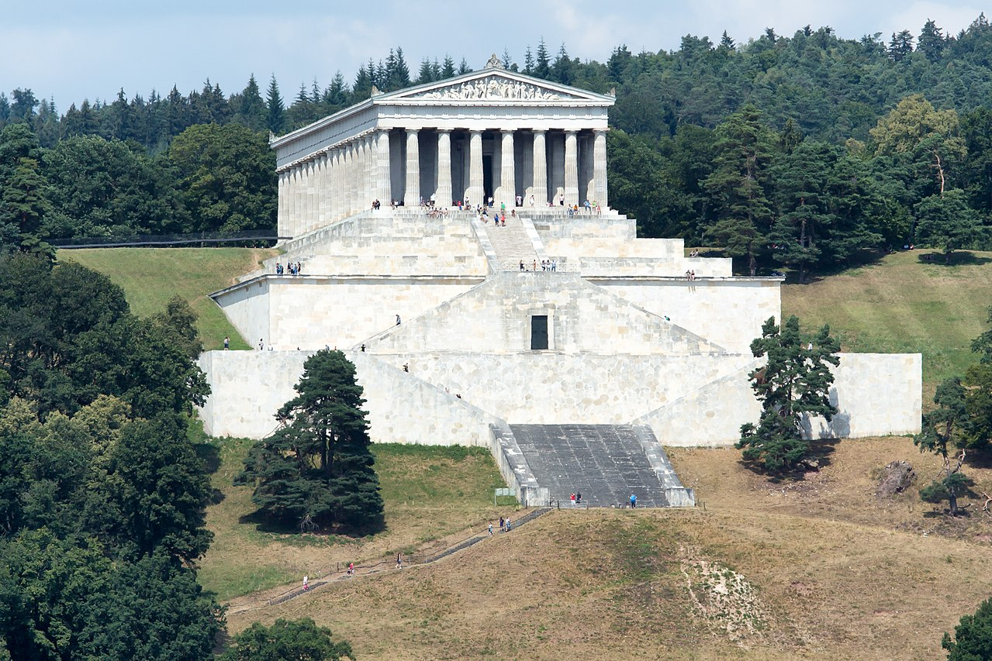
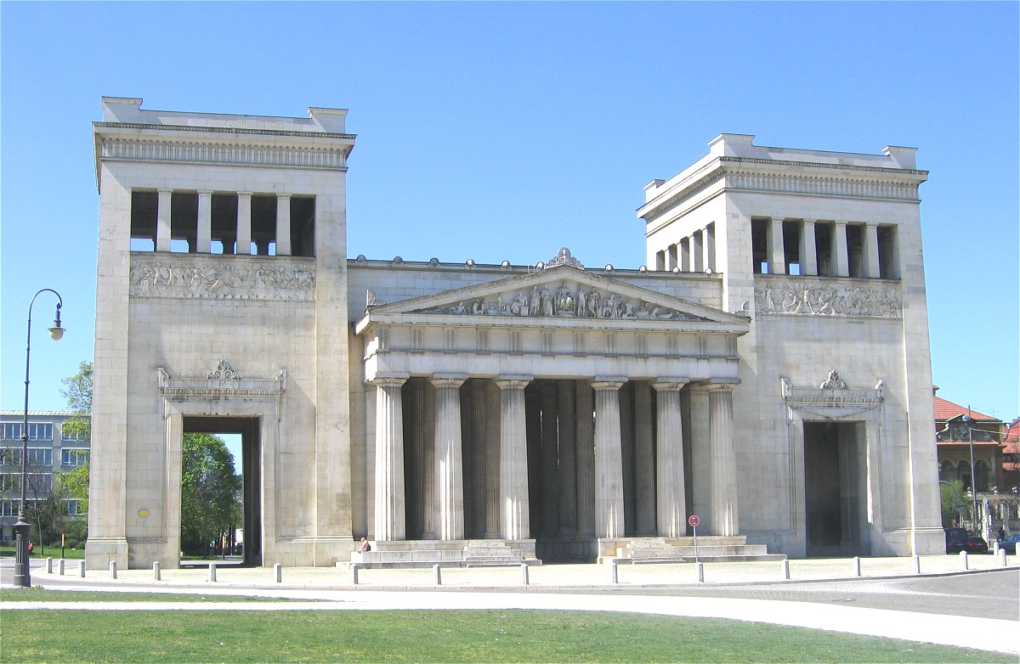
Leo von Klenze
Valhala u Řezna, 1841
Propylaje Mnichov 1846-62

Slide 4
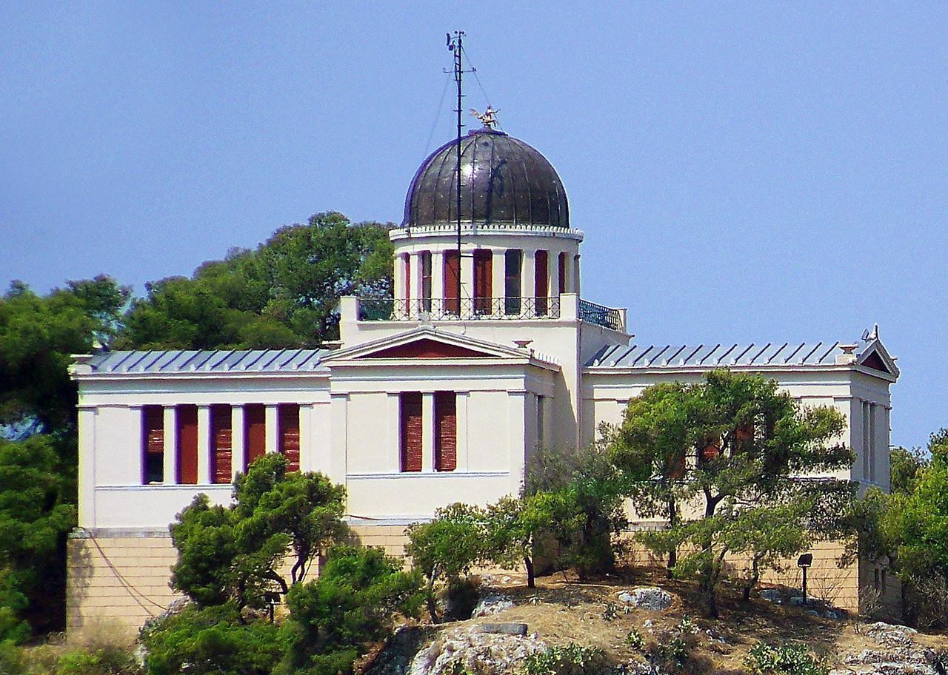
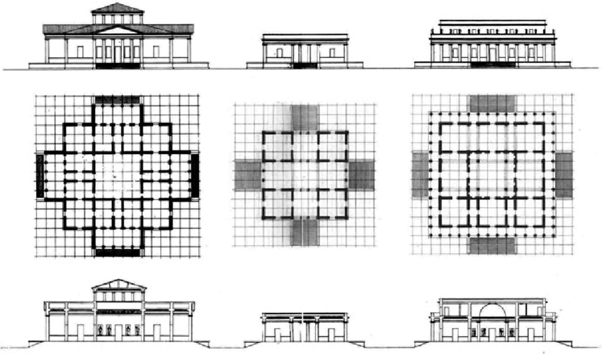
Hvězdárna, Atény, 1842

Slide 5
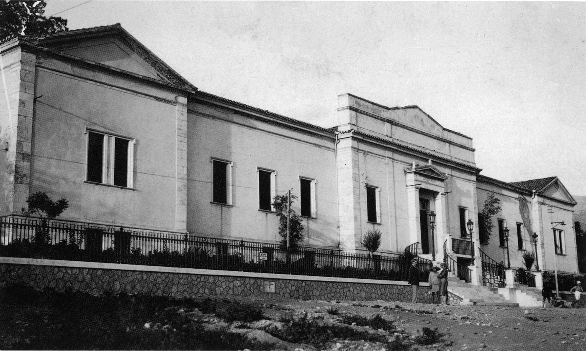
Nemocnice, Patras, 1857

Slide 6
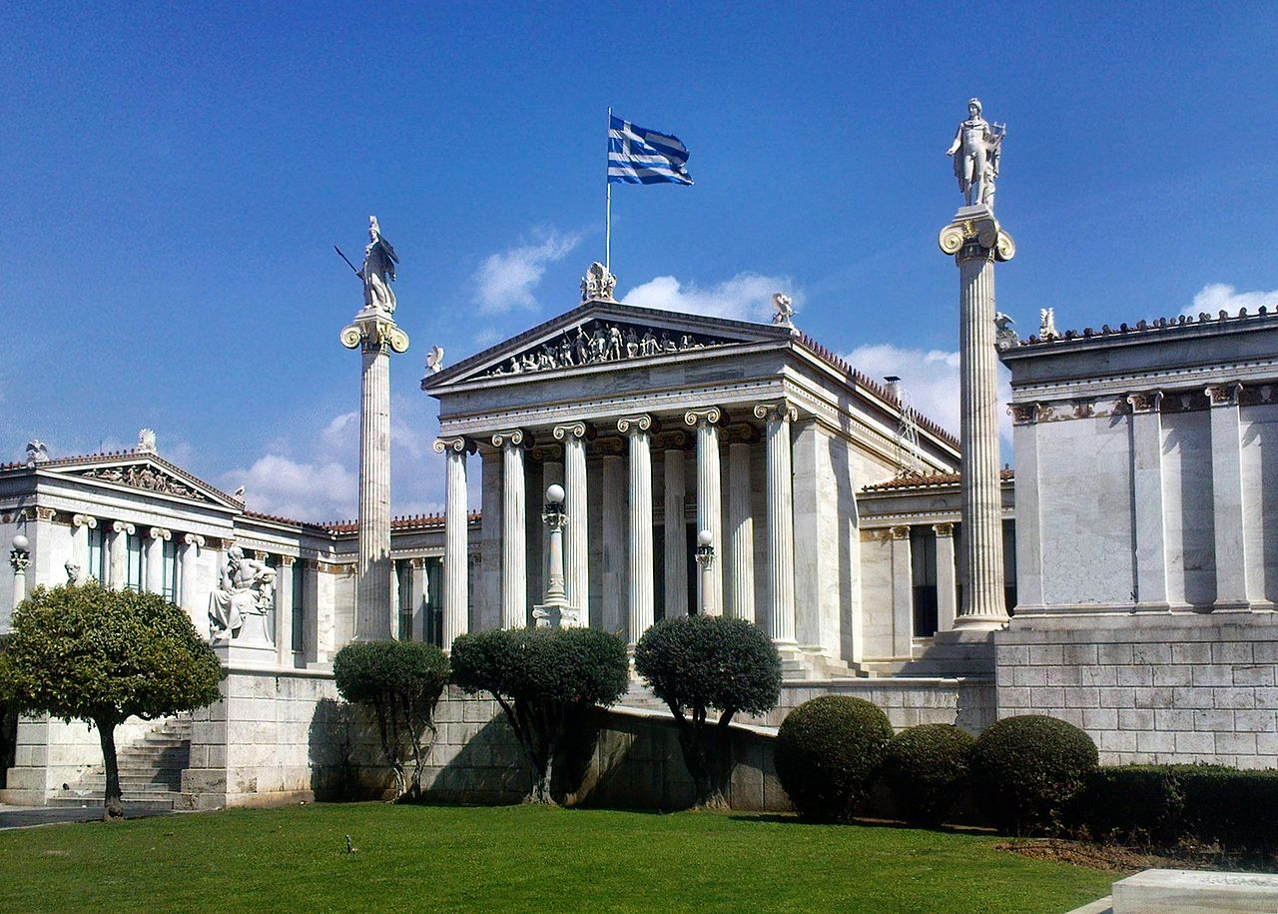
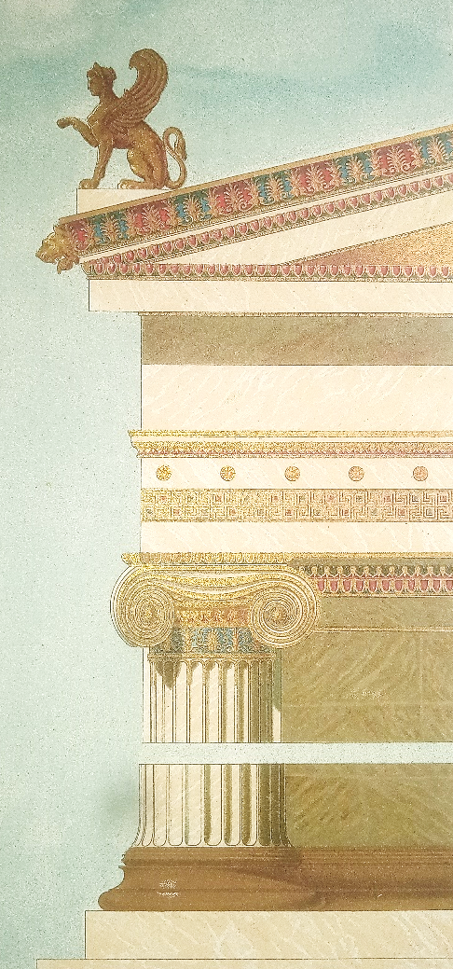
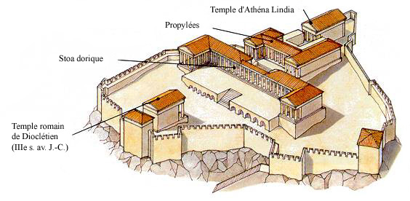
Akademie, Atény, 1856-1875

Slide 7
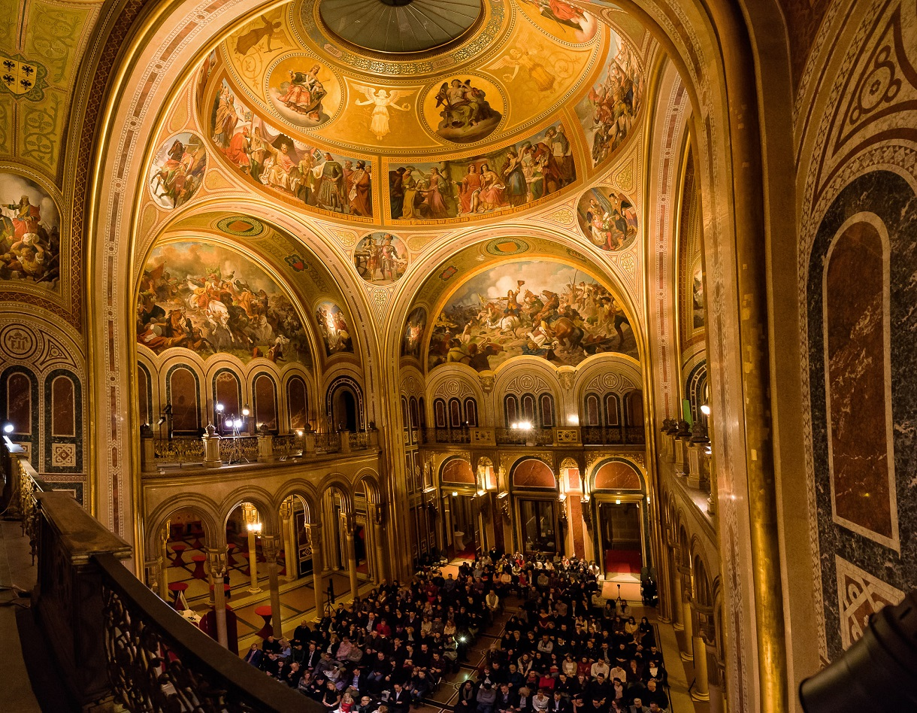
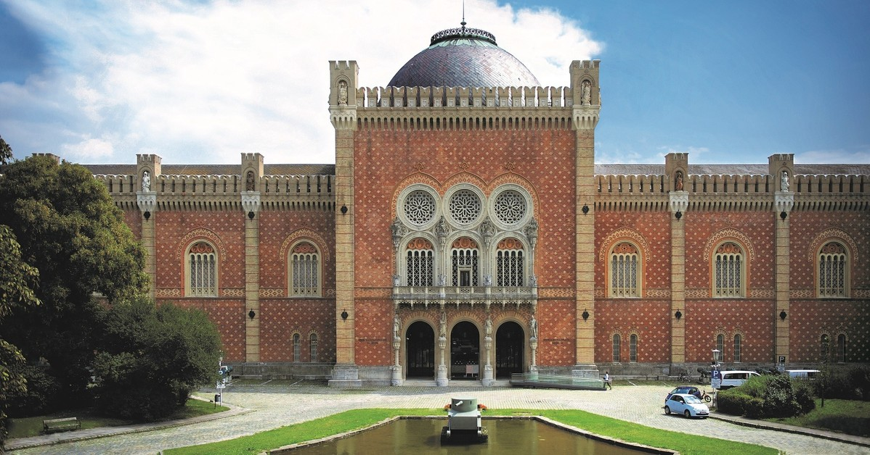
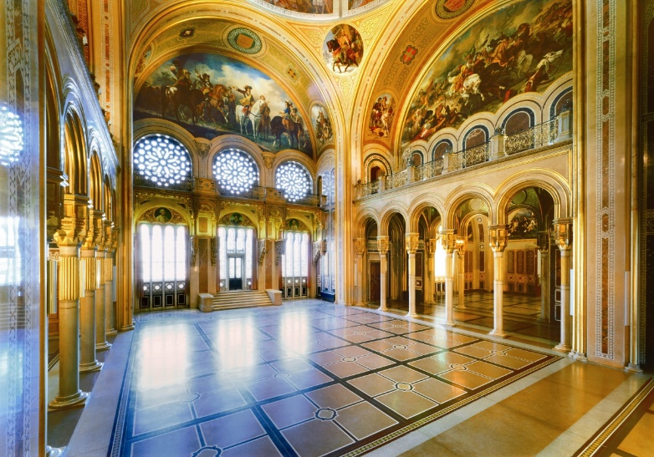
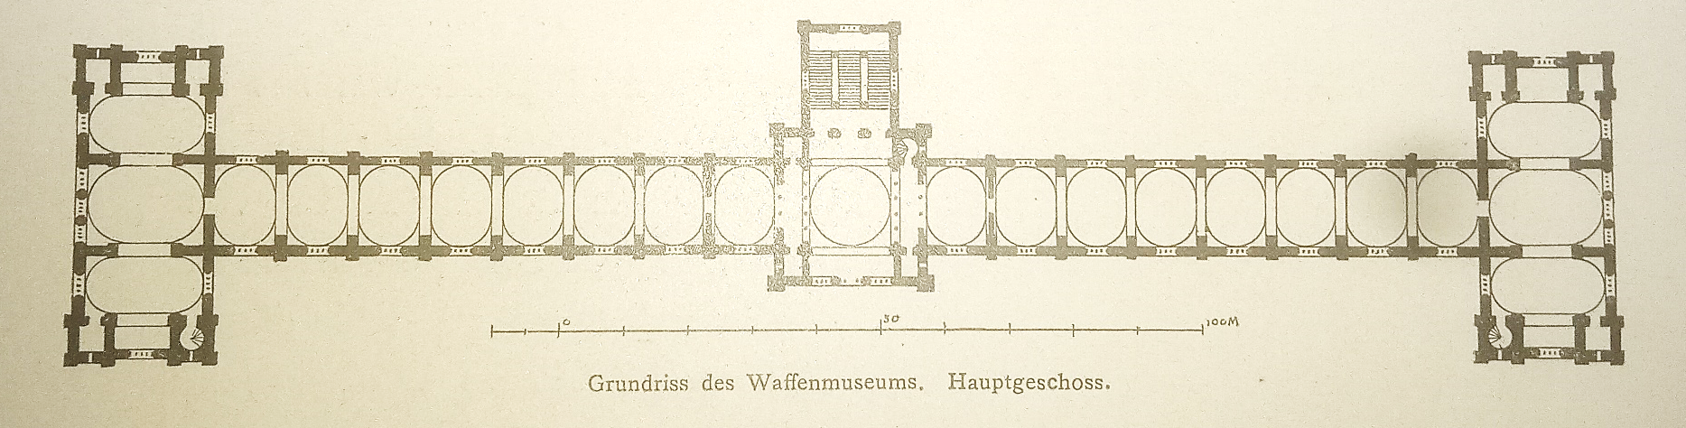
Vojenské muzeum 1850-57 v Arsenalu

Slide 8
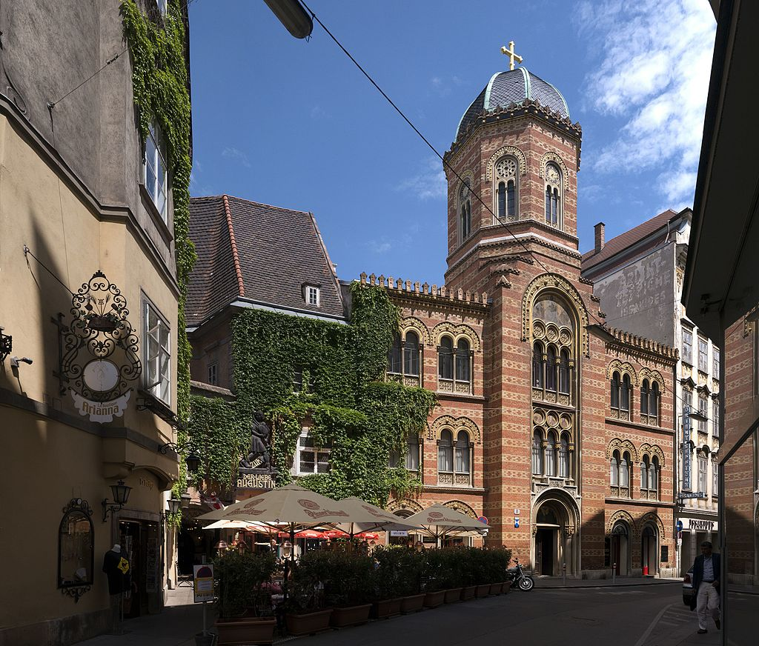
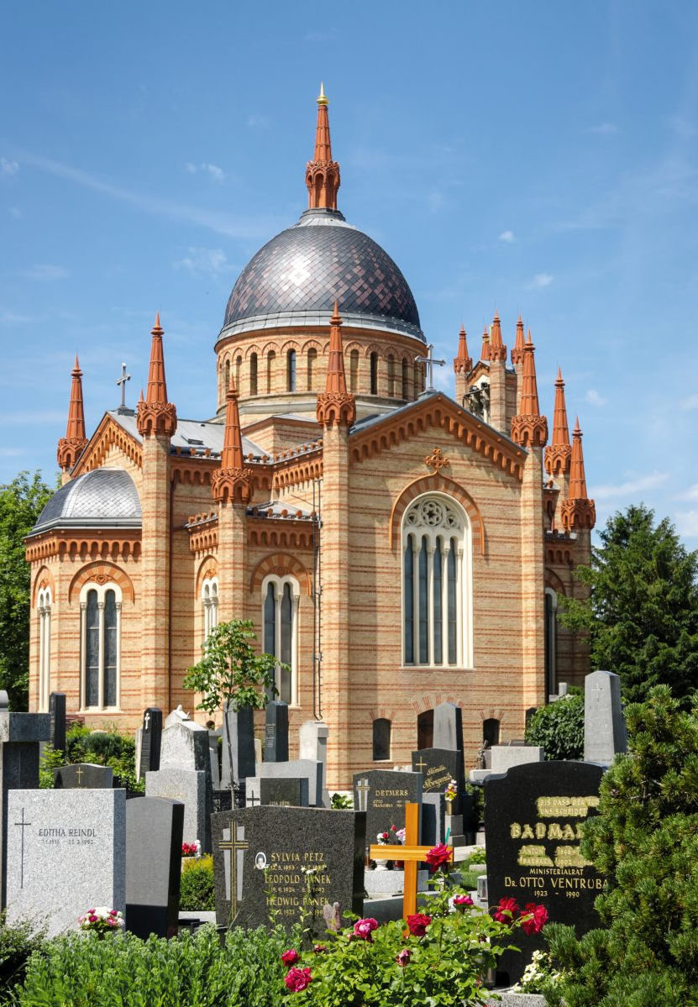
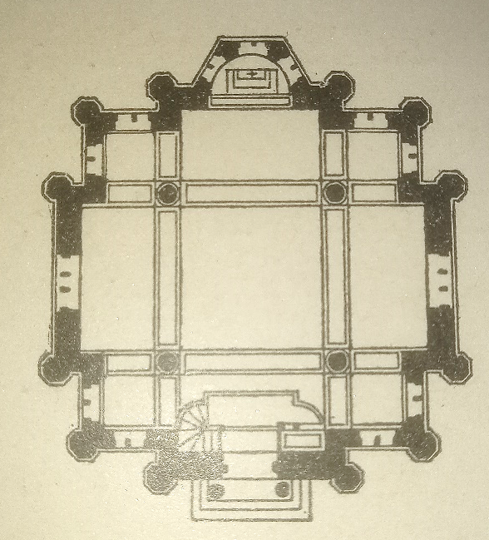
Řecký kostel ve Vídni, 1856-60
Hřbitovní evangelický kostel Vídeň, 1857-58

Slide 9
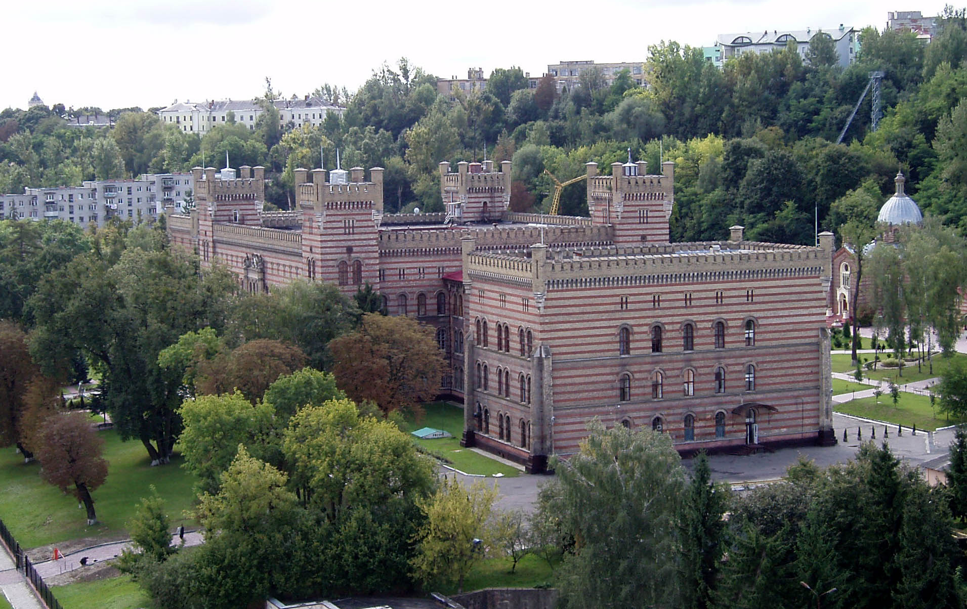
Dům válečných invalidů, Lvov, 1854-63

Slide 10
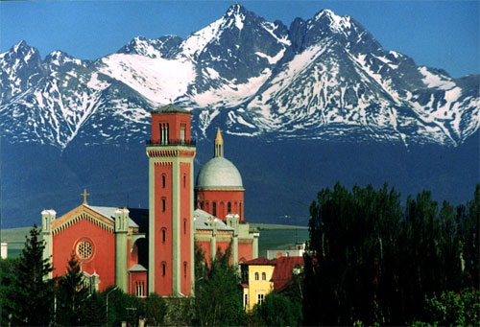
Kežmarok, evangelický kostel, 1873-90

Slide 11
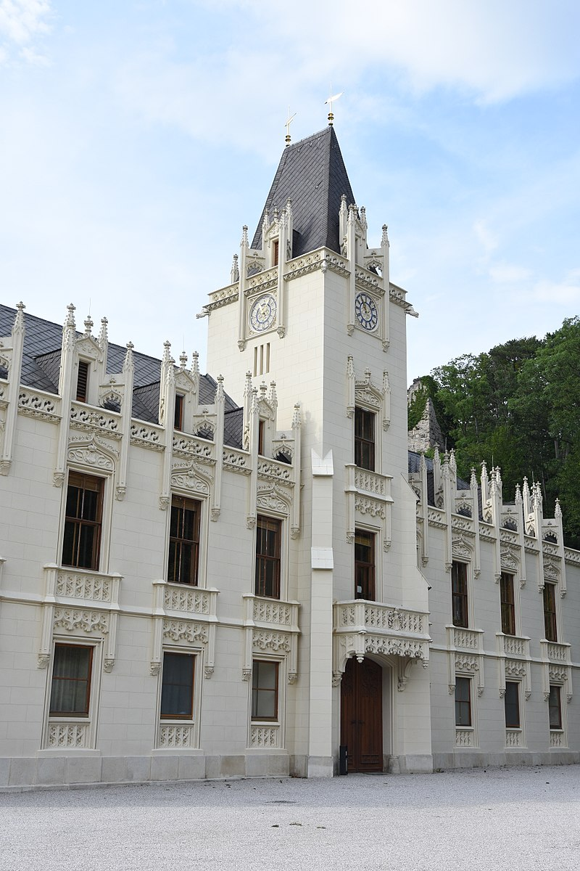
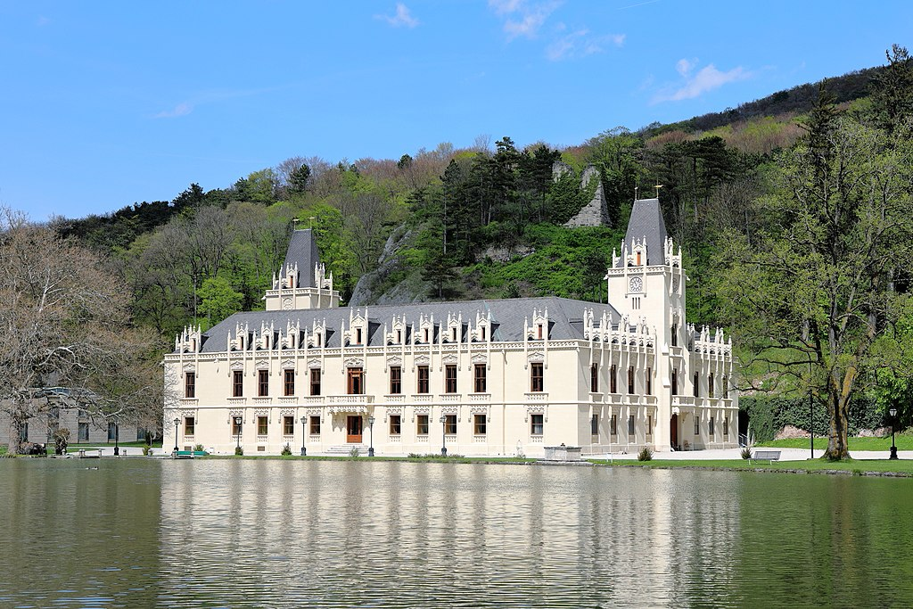
Zámek Hernstein, 1856-80

Slide 12
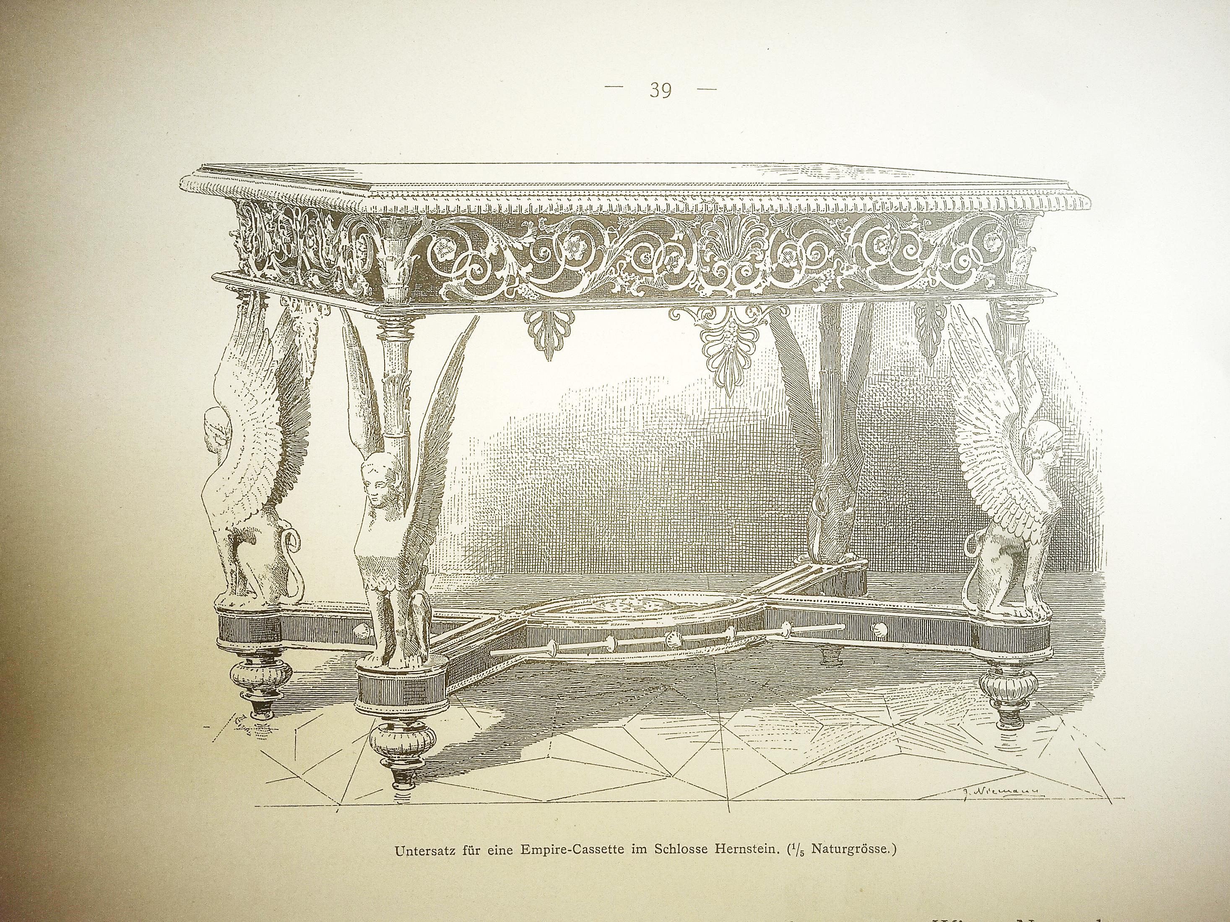

Slide 13
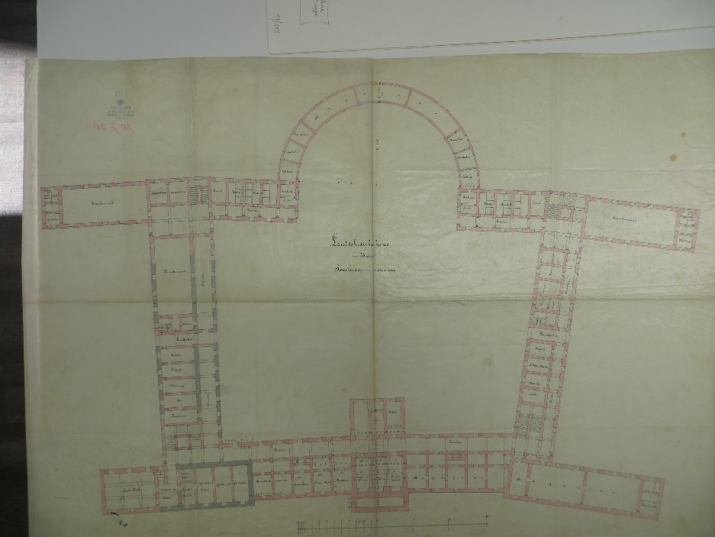
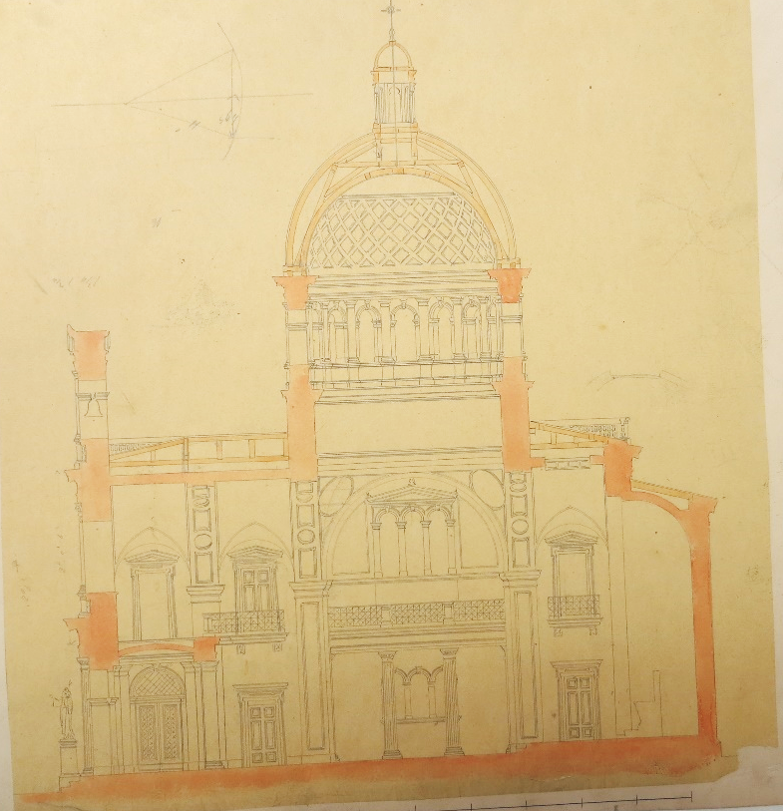
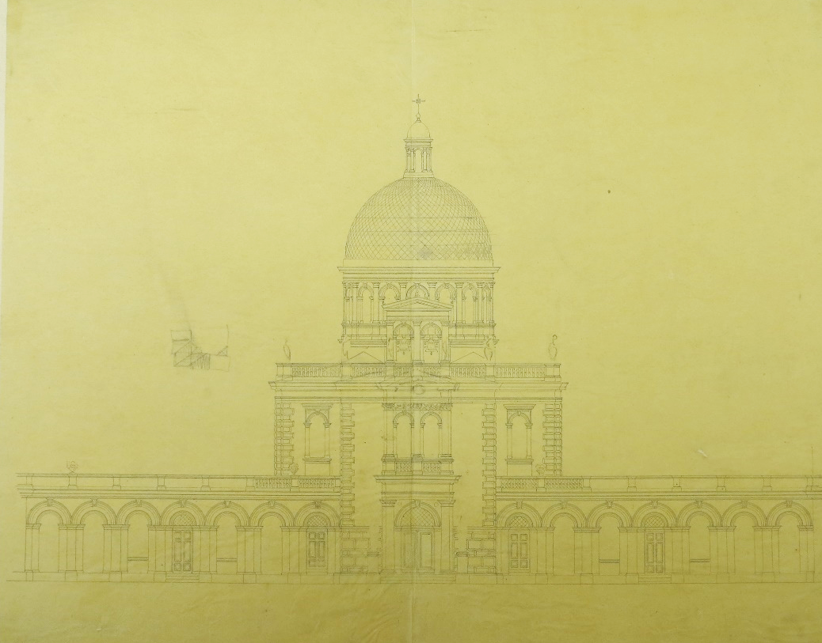
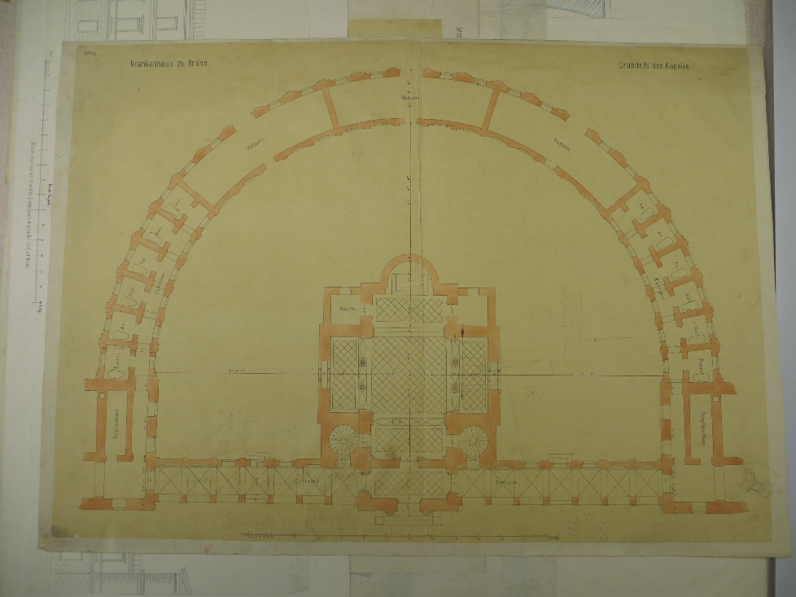
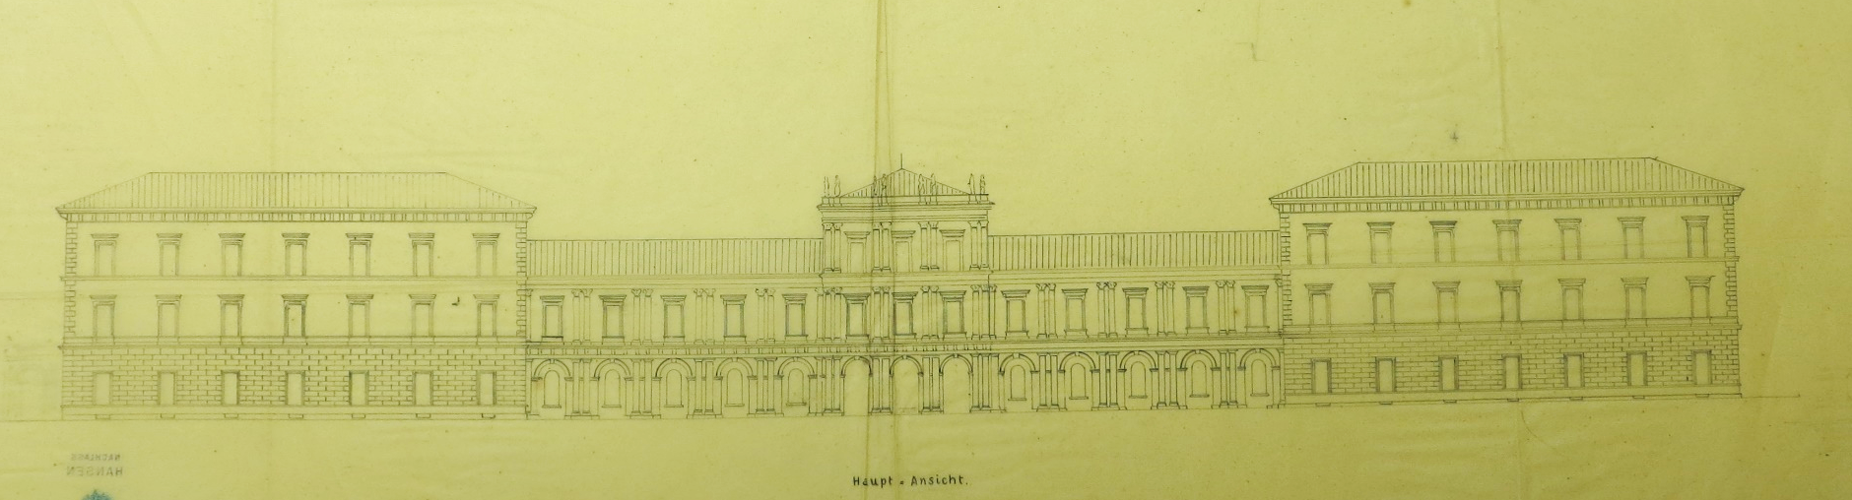
Nemocnice u sv. Anny s kaplí, 1865-68

Slide 14
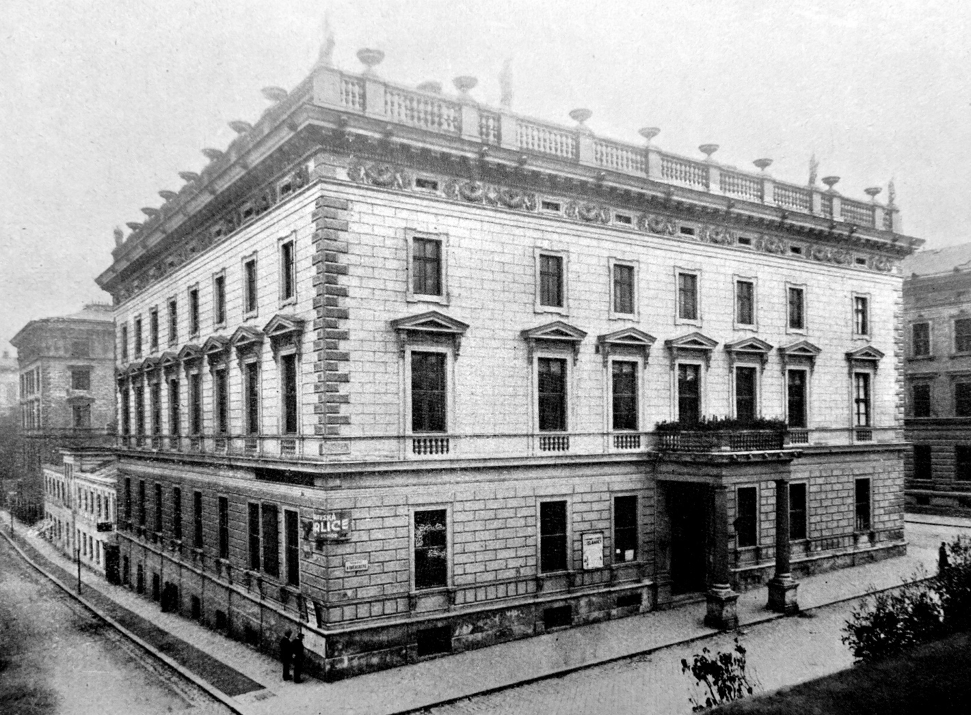

Slide 16
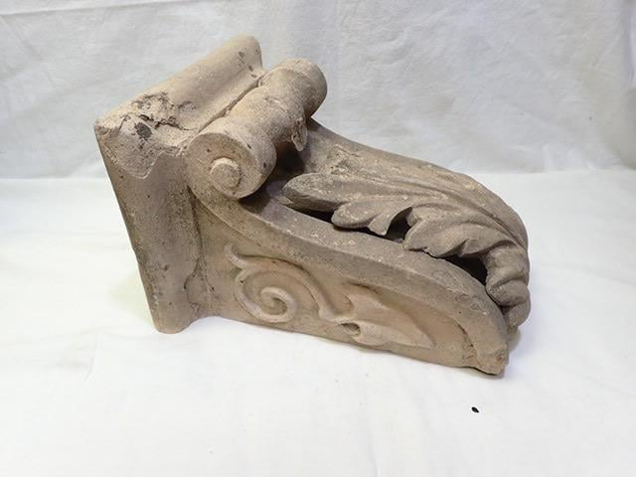
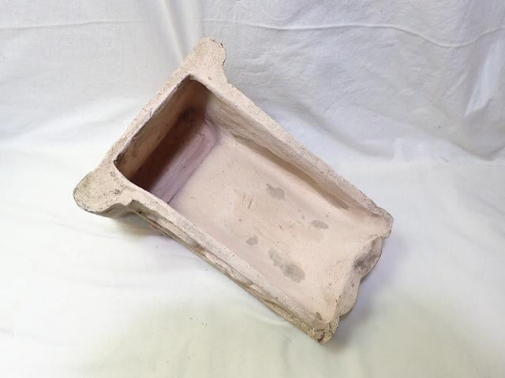

Slide 17
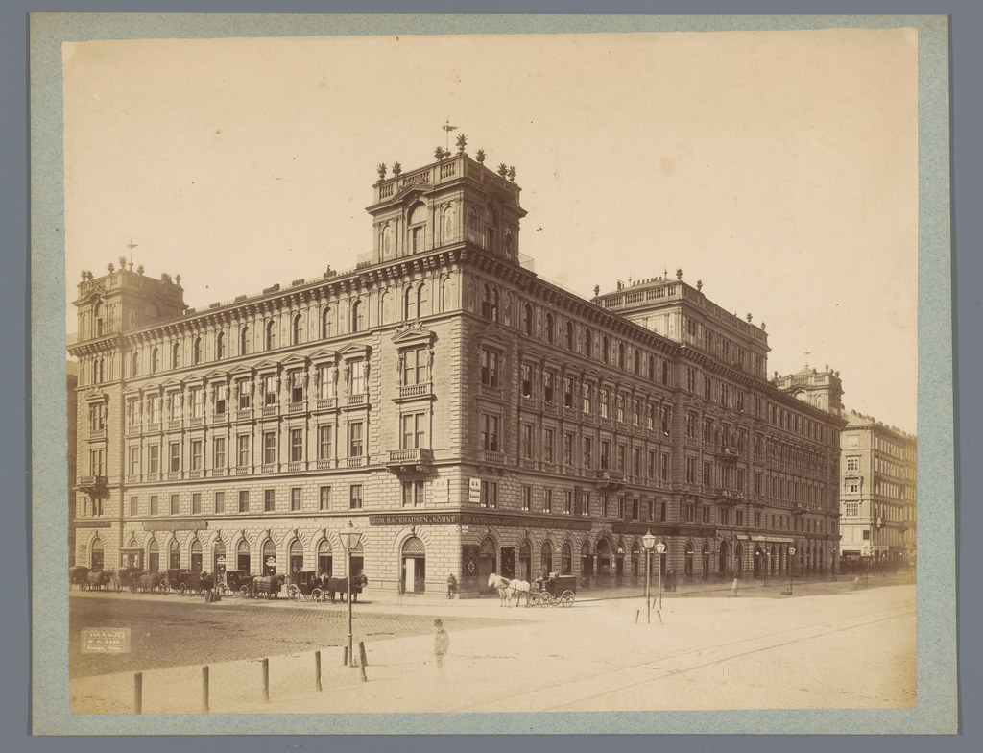

Slide 18
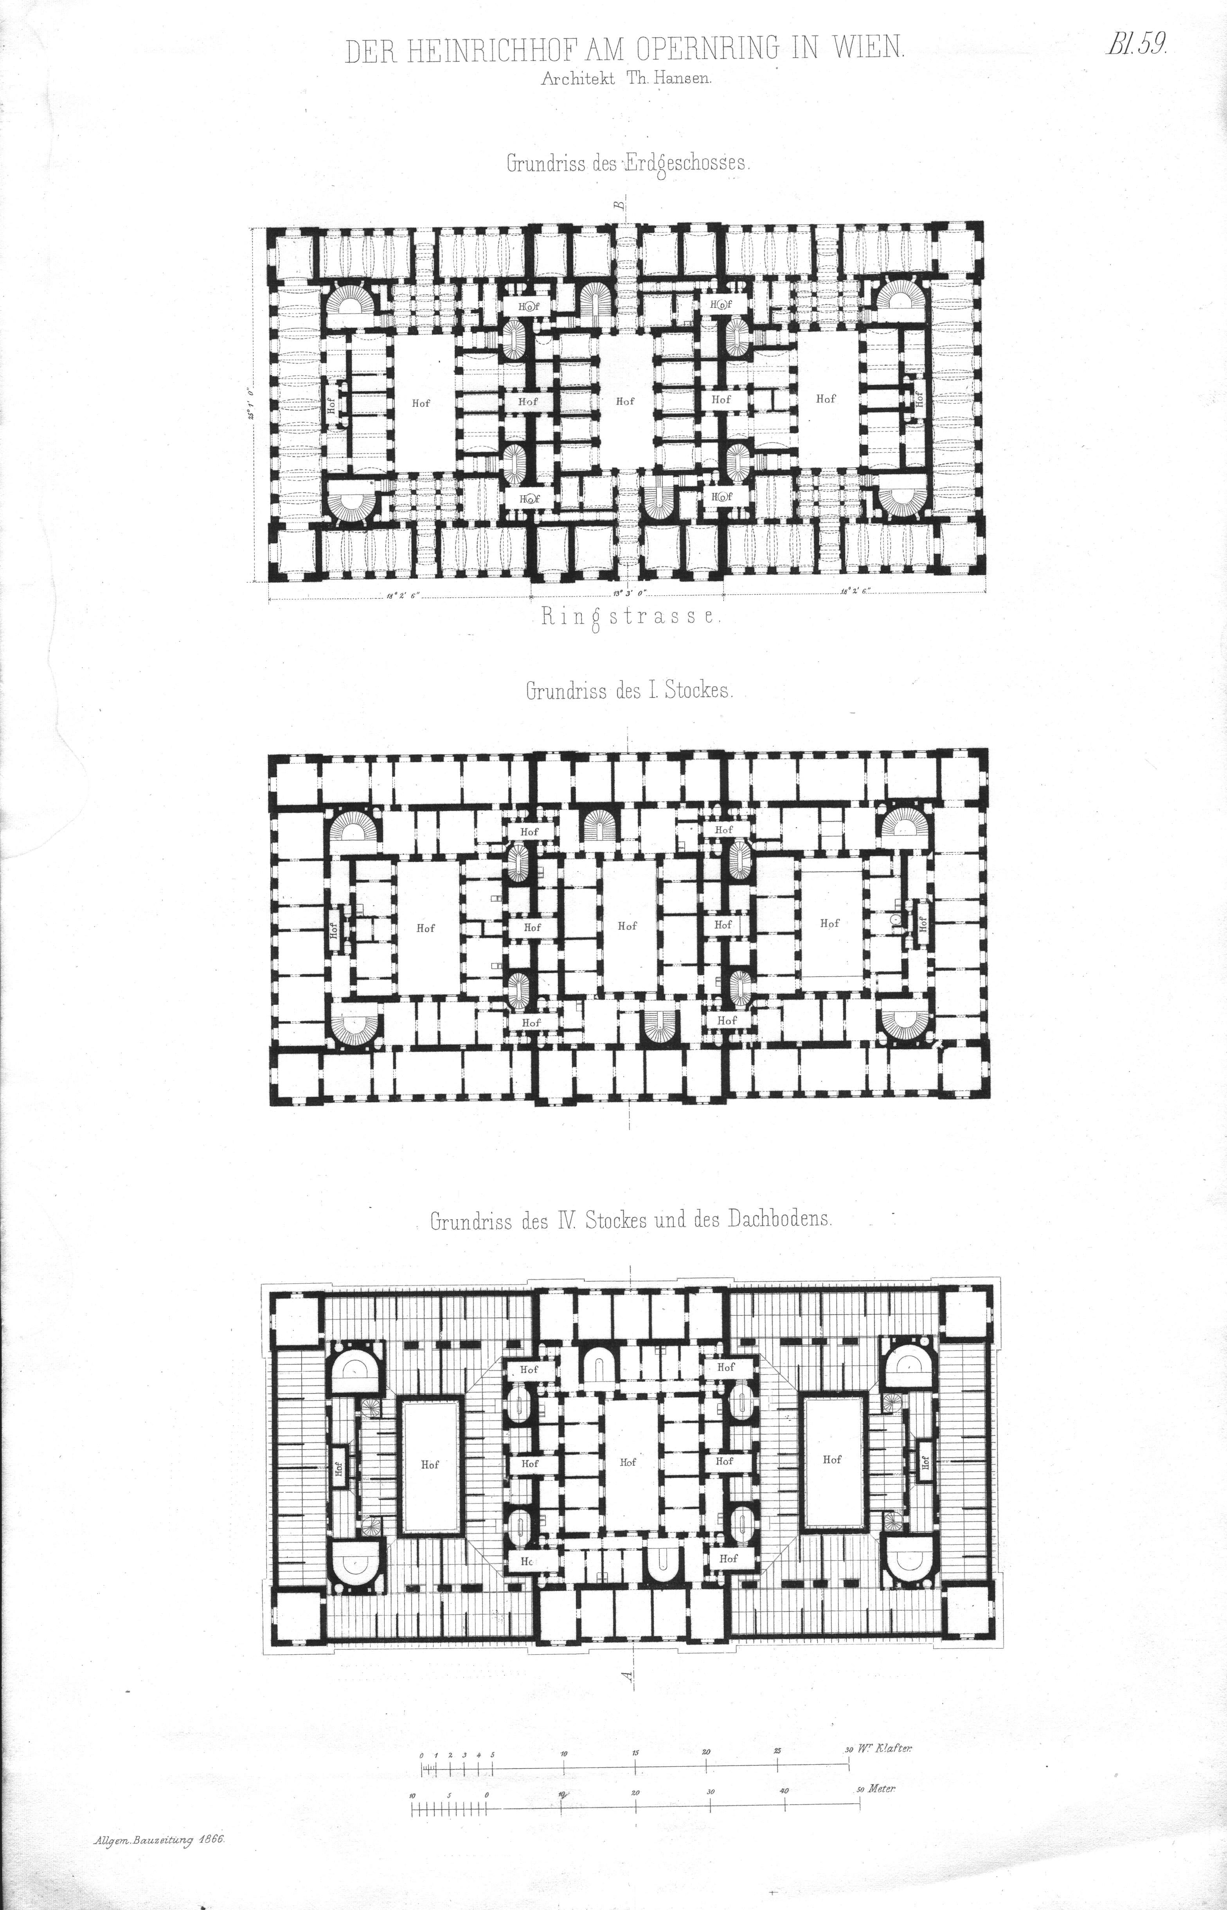

Slide 19
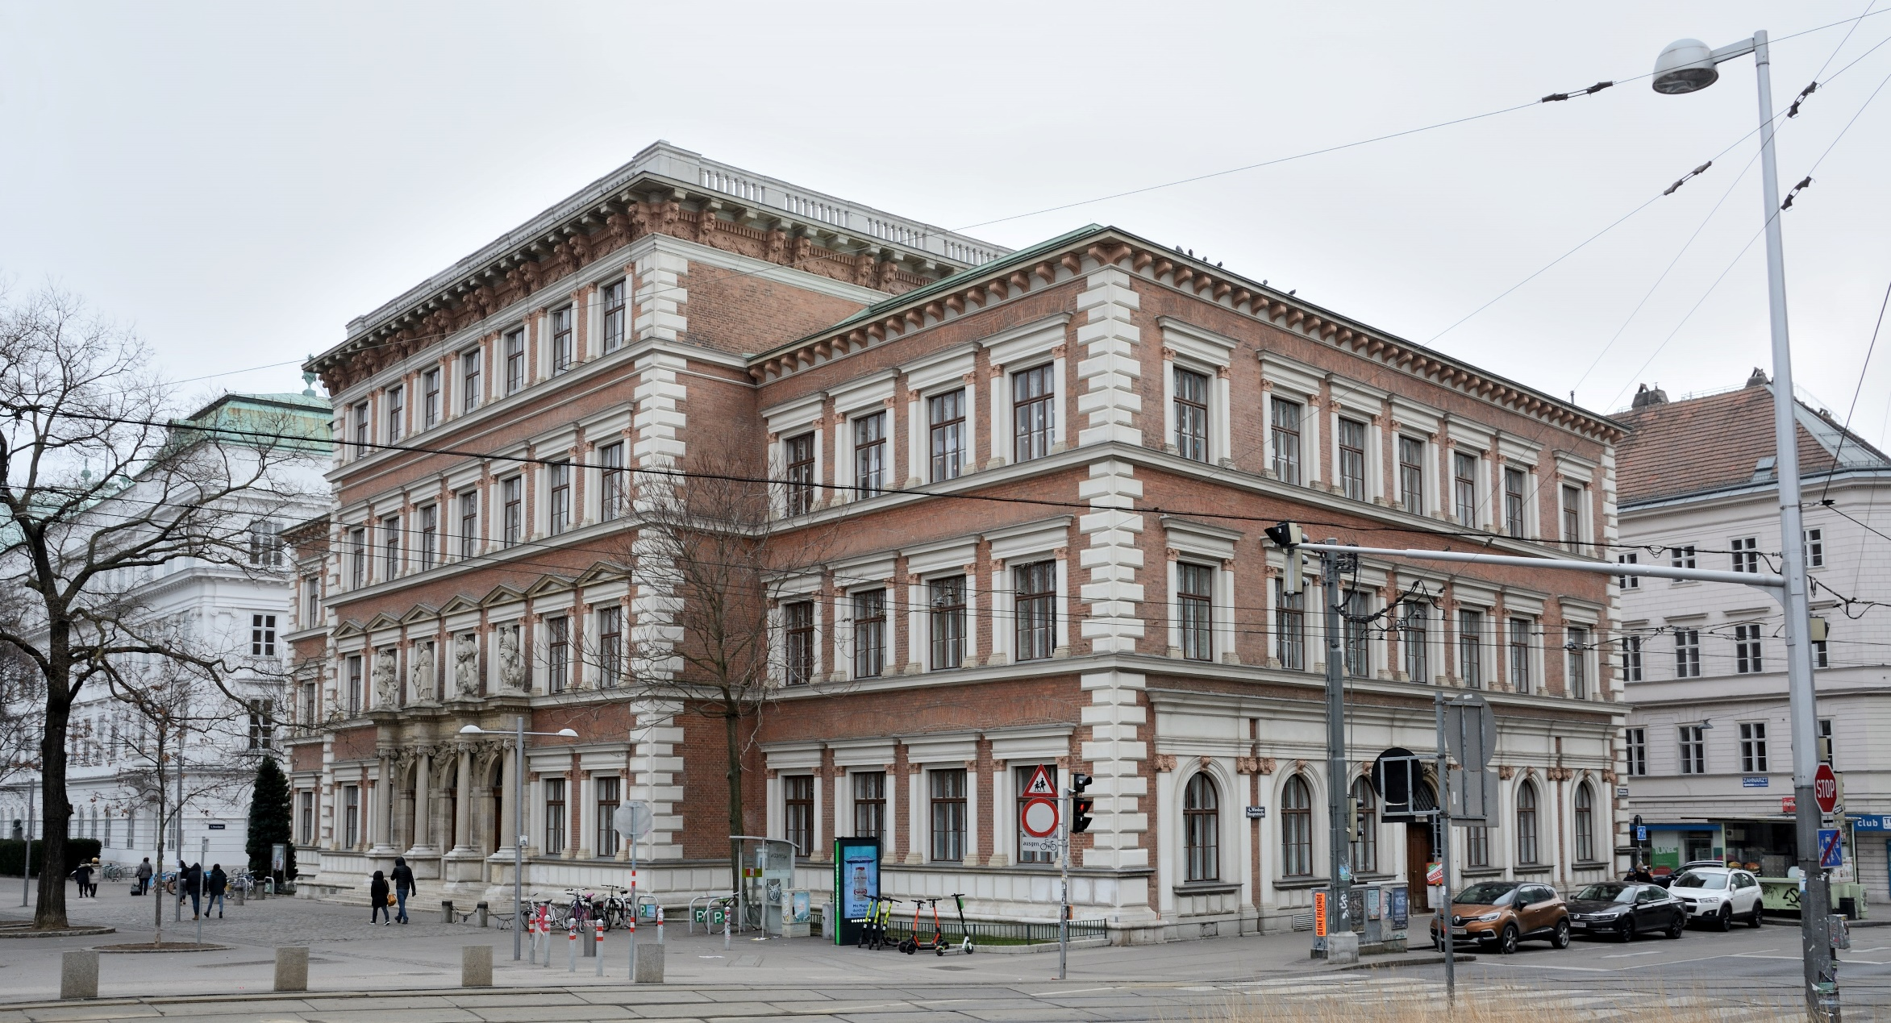
Evangelická škola, 1859

Slide 20
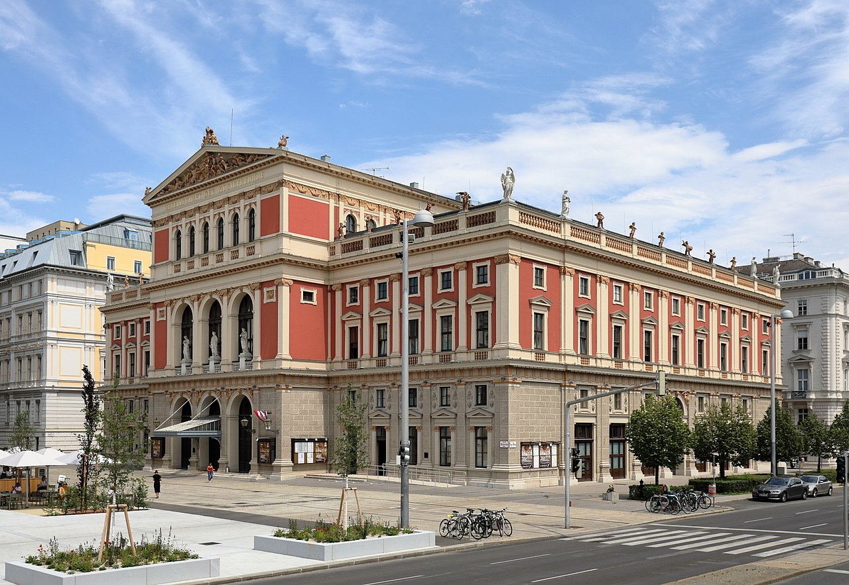
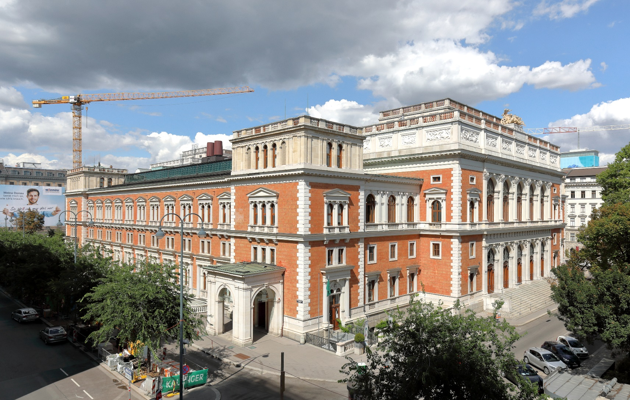
Musikverein 1863 a Burza 1868-77

Slide 21
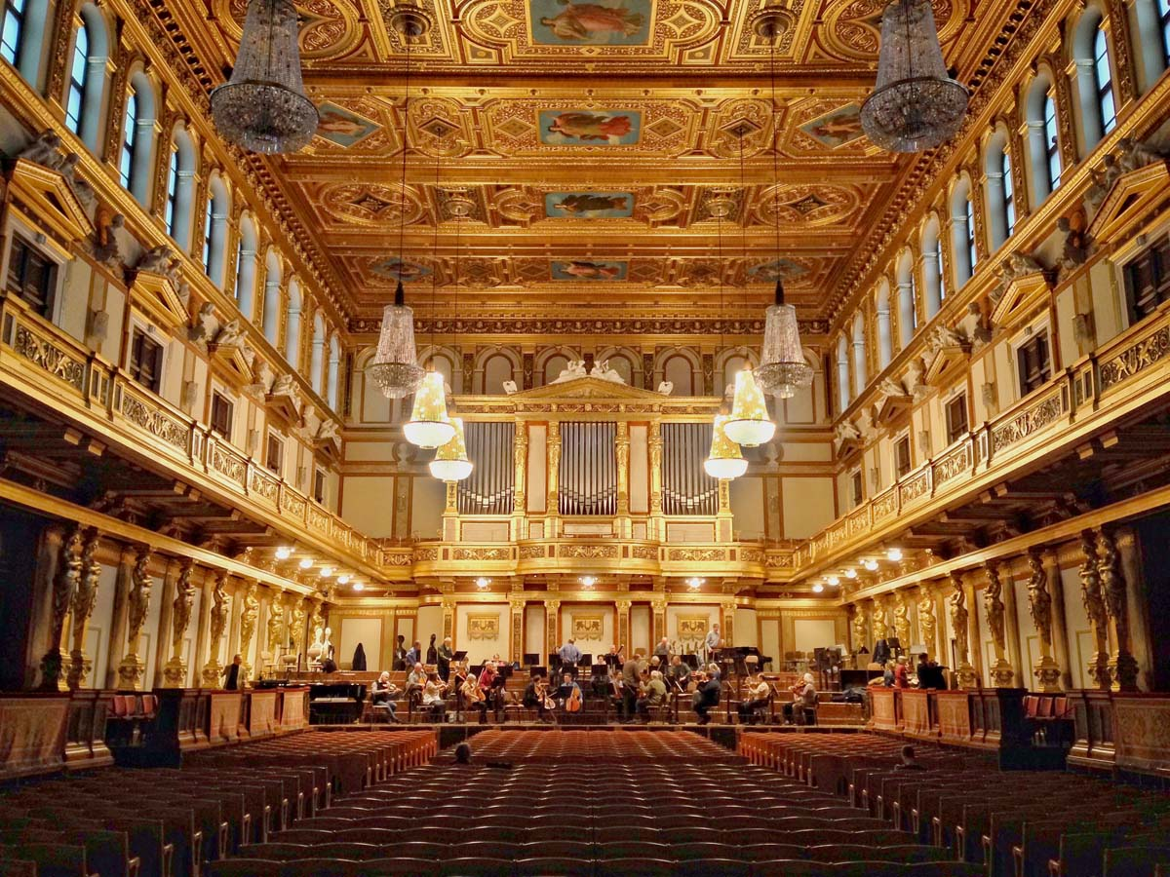
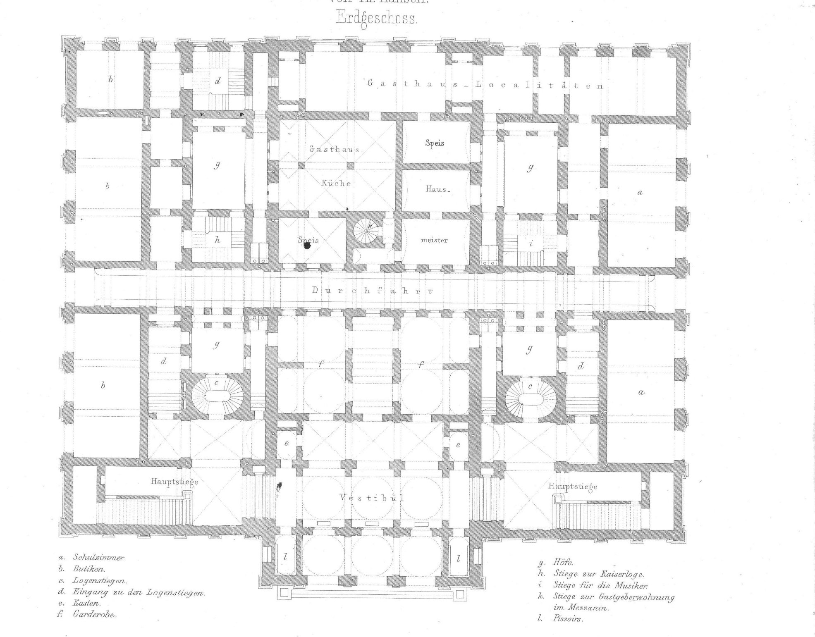

Slide 22
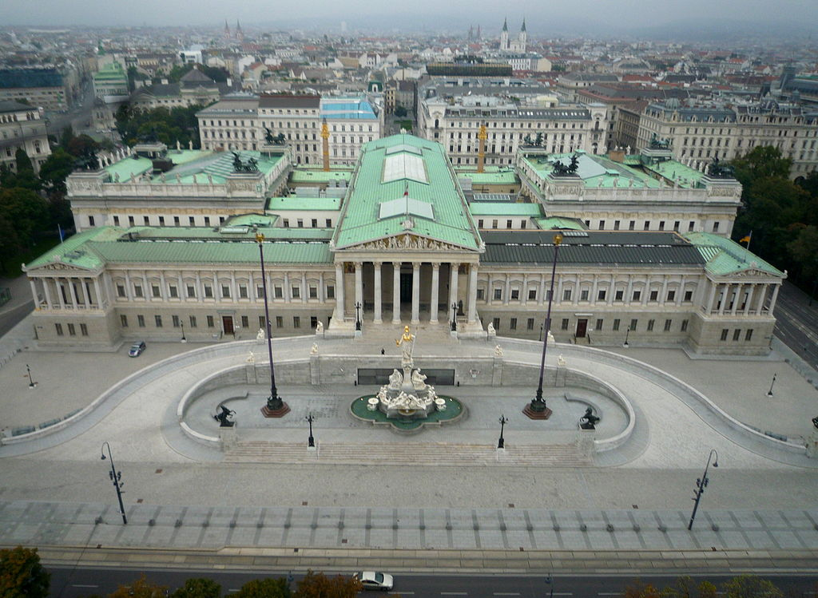
Parlament 1873-83

Slide 23
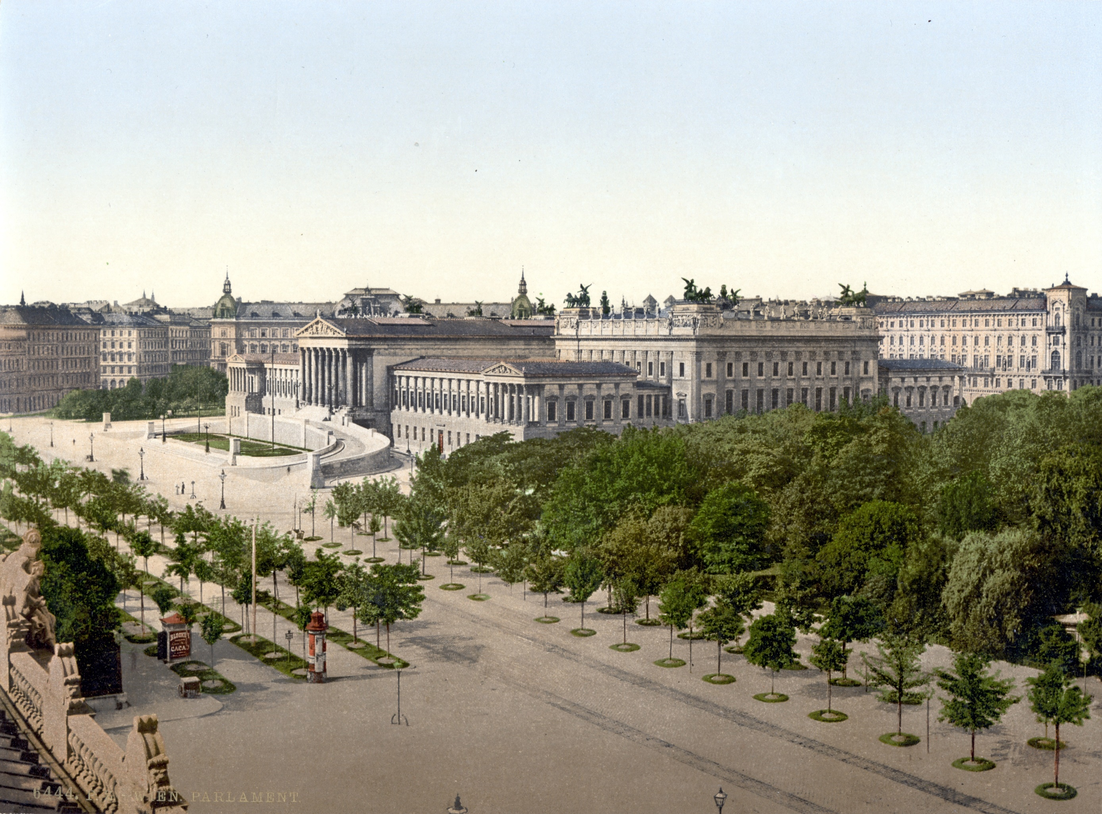

Slide 24
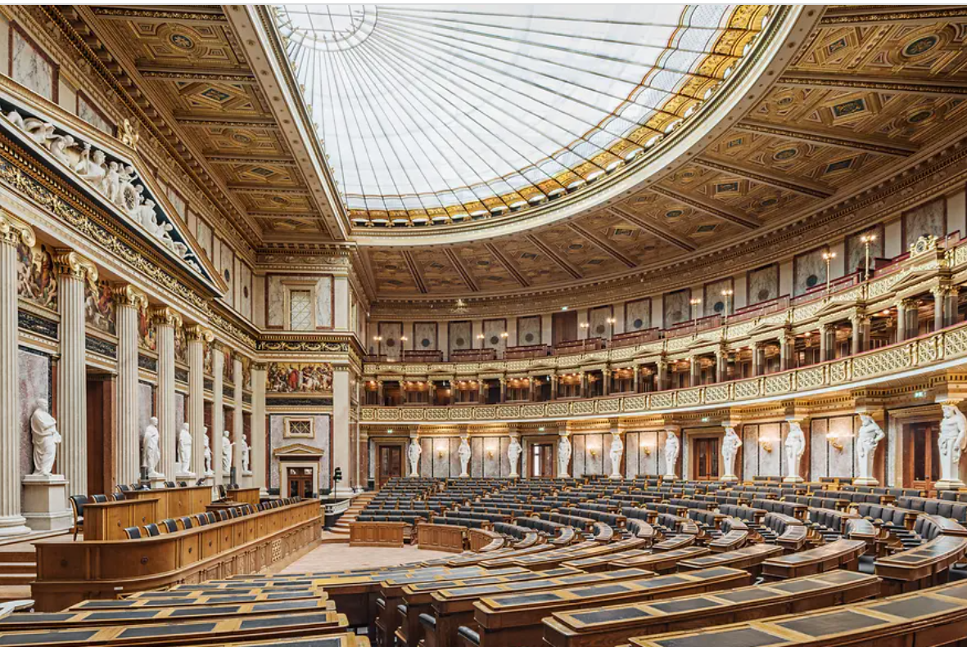
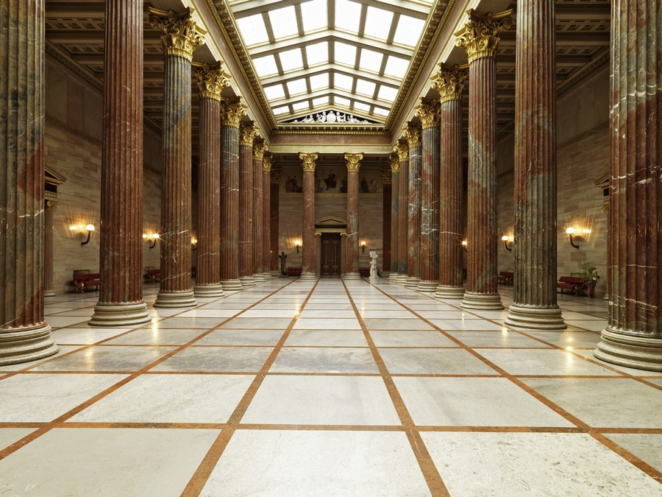
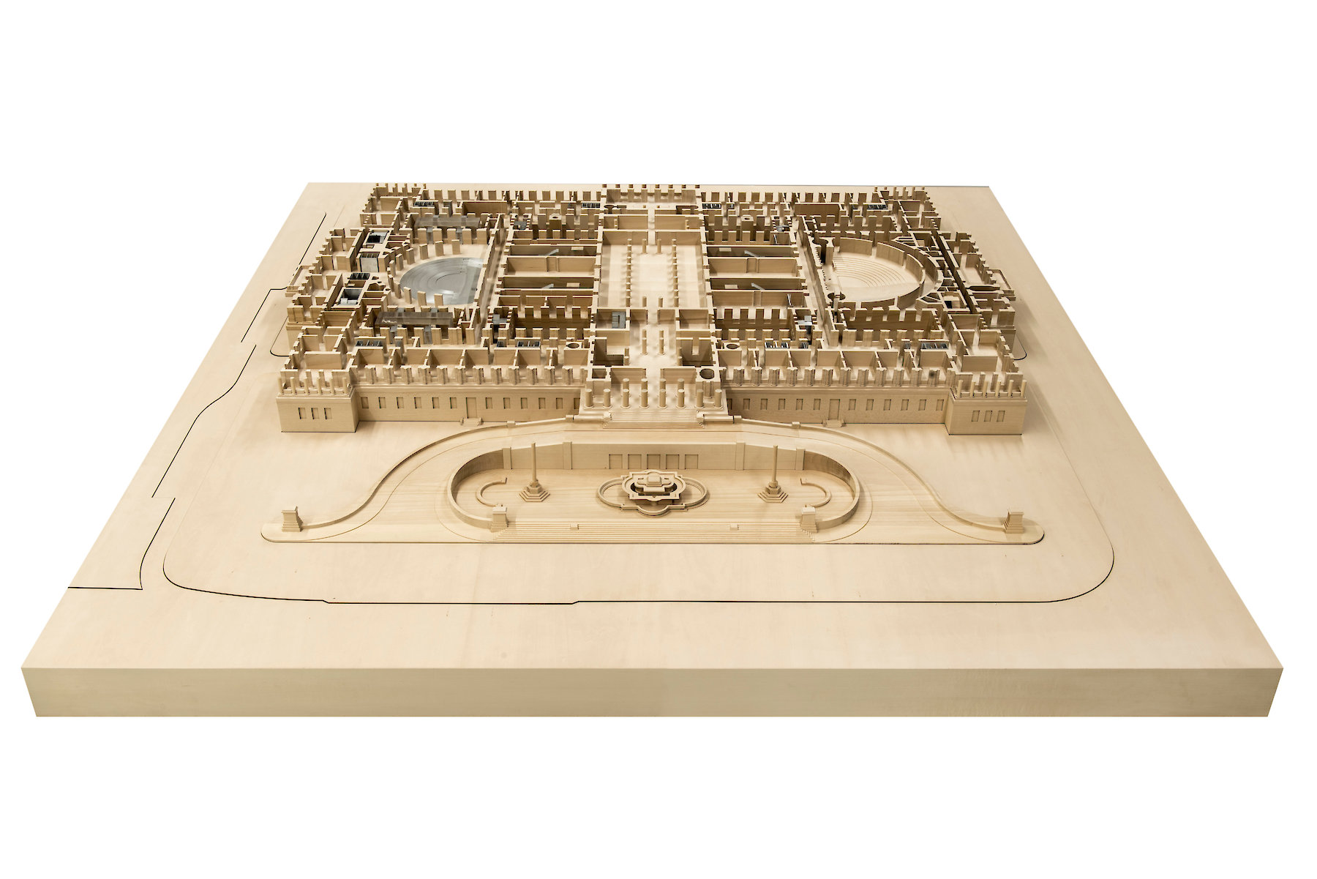

Slide 25
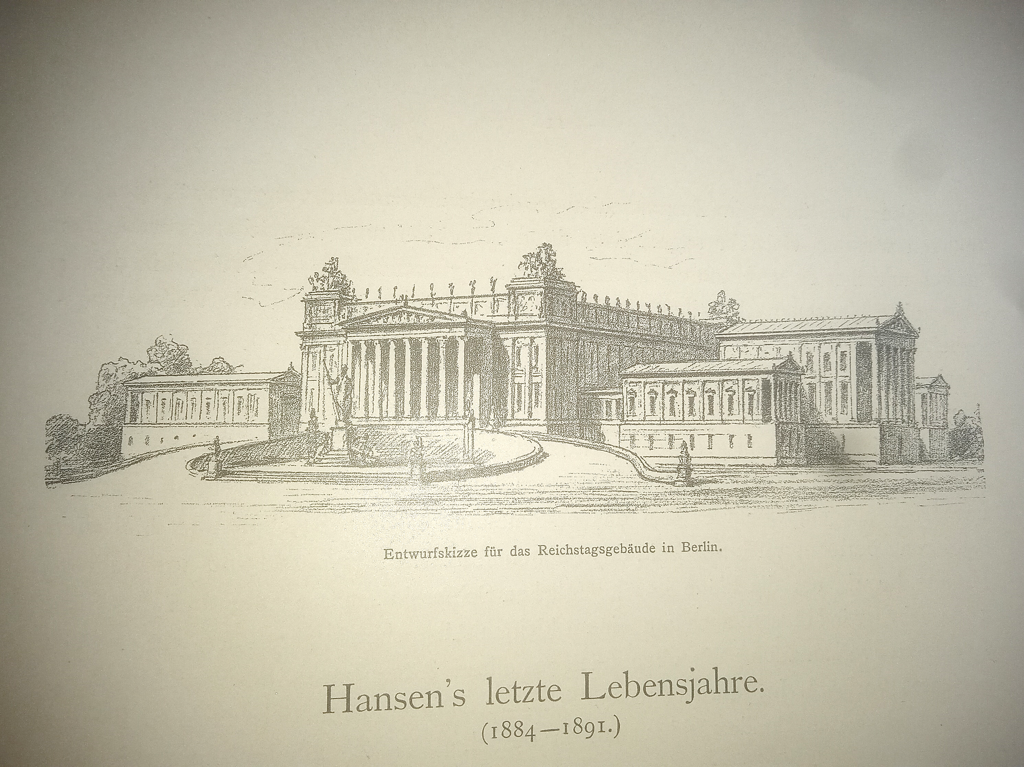

Slide 26
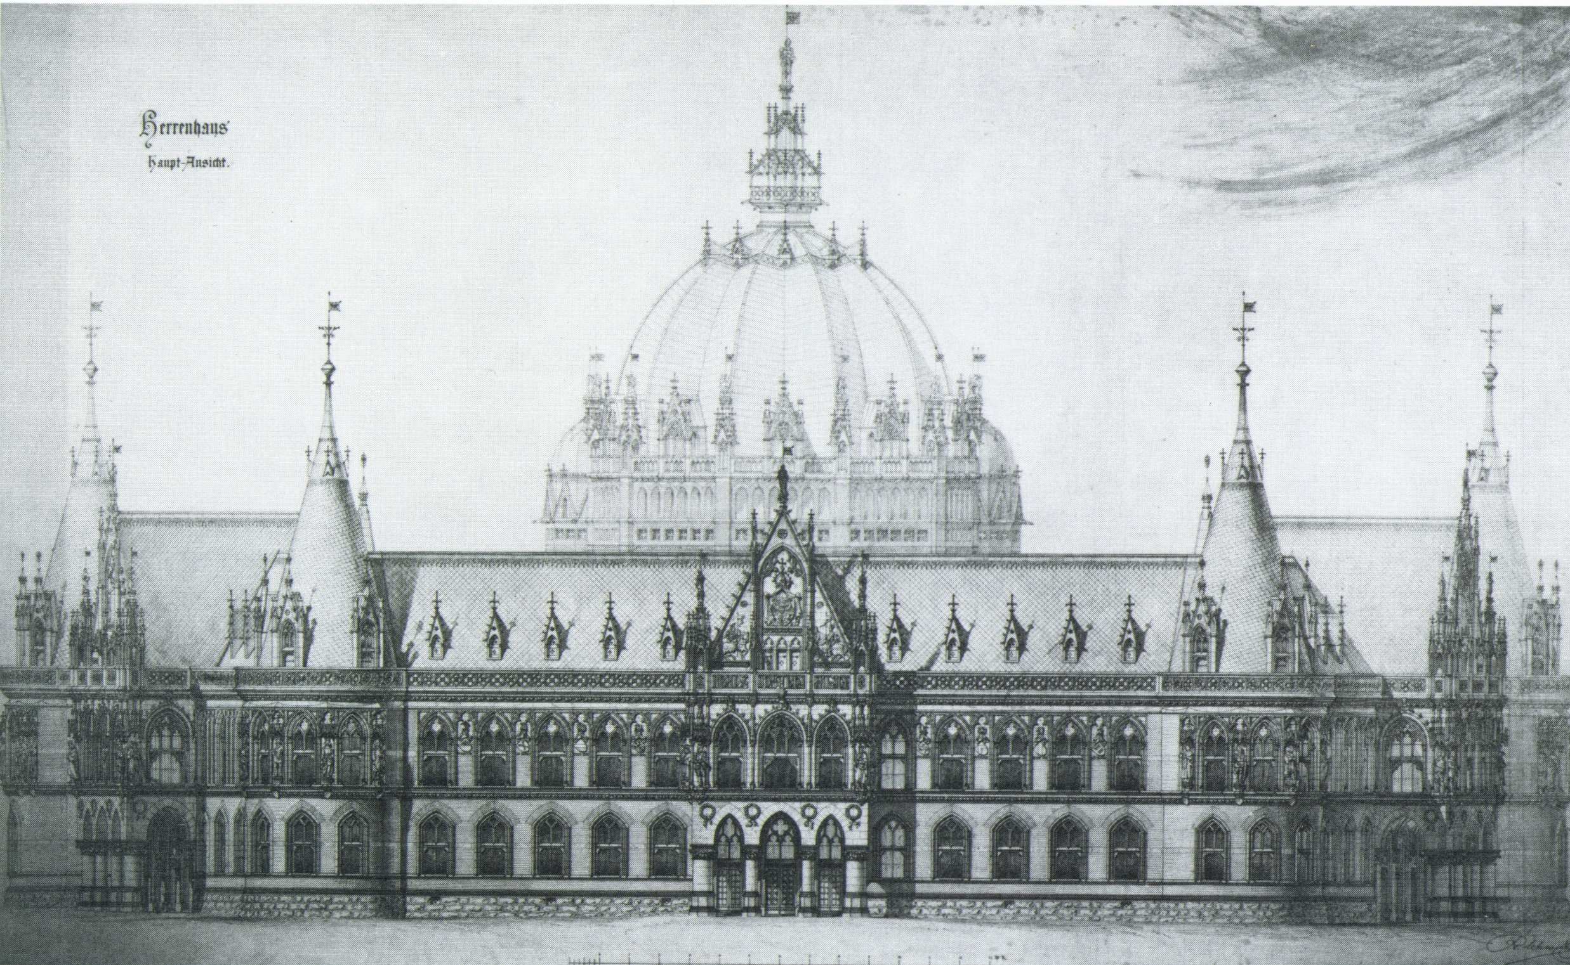

Slide 27
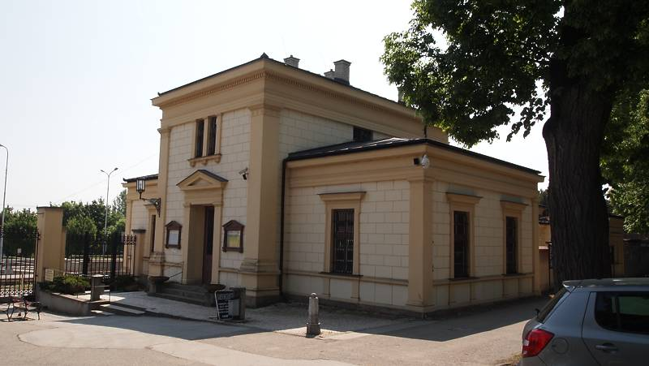
Alois Prastorfer 1846-1910
Vrátnice hřbitova, Brno 1881-1883

Slide 28
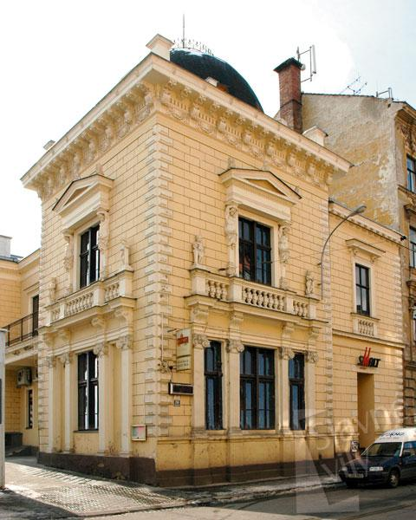
Dům sochaře
Johanna Tomoly,
1885

Slide 29
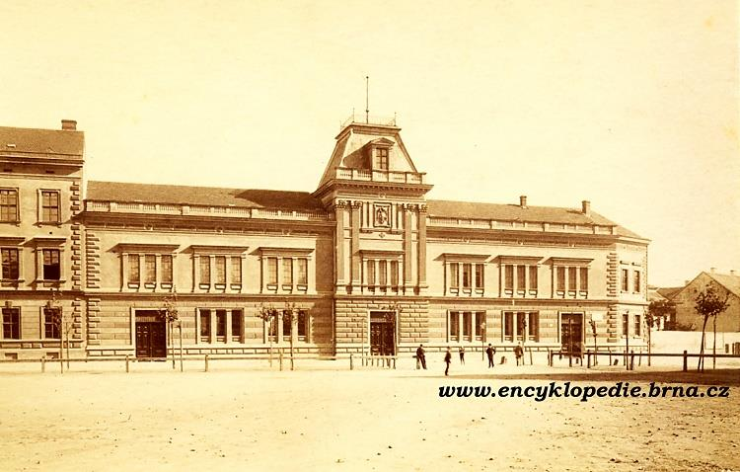
Dům Červeného krize 1884-86

Slide 30
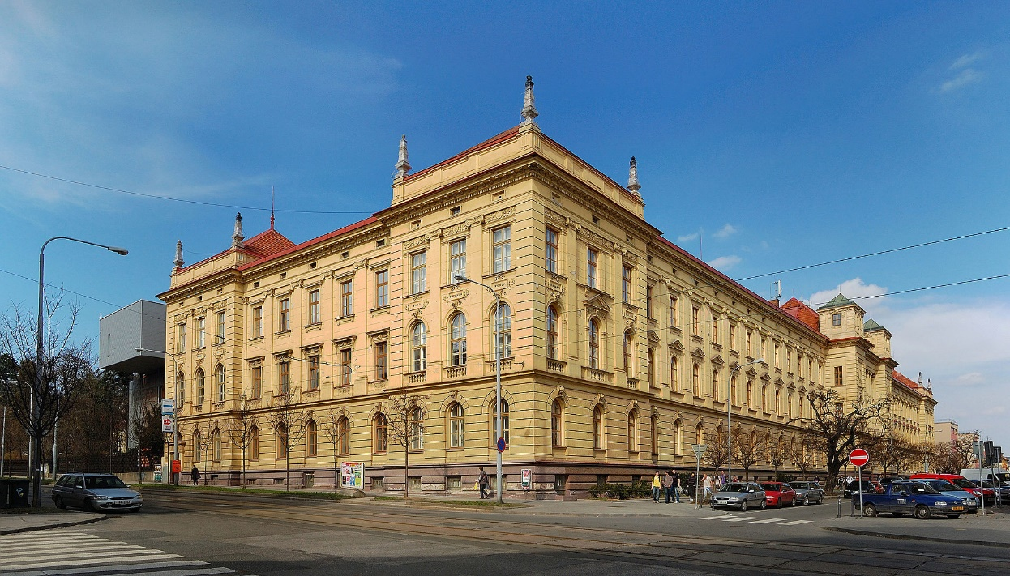
Vojtěch Dvořak 1852-1925 a Karel Welzl (1854-1918)
Průmyslová škola, 1899–1901

Slide 31
Besední dům Jihlava, 1892

Slide 33
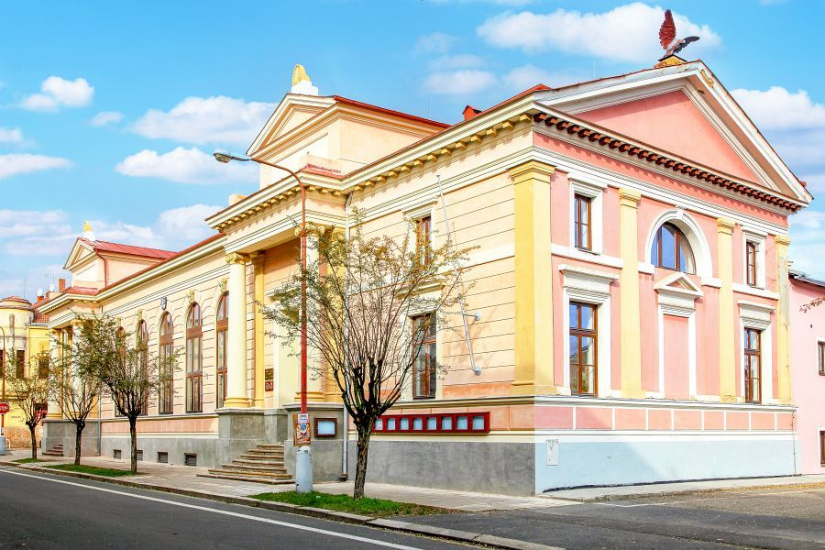

Jan Koula – Sokolovna Český Brod, 1884

Slide 34






Karel Welzl, Kostel sv. Rodiny, 1902

